Slide 1
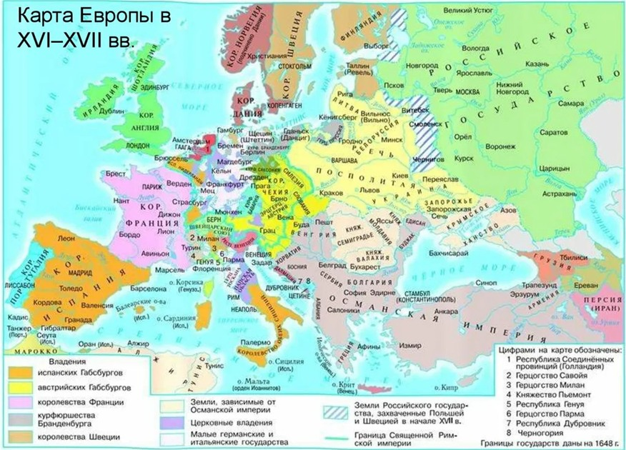
Международные отношения в XVI XVII вв.
Что изменили в международных отношениях система равновесия сил и политика интересов государства?
100ballnik.com

Slide 2
План урока
Государственный интерес: новые принципы международных отношений
Вестфальский мир: рождение системы равновесия сил
«Военная революция»: изменения в армии и тактике
Войны Людовика XIV: борьба Франции за гегемонию
Тридцатилетняя война: от религиозного конфликта к общеевропейской
Турецкая угроза: Европа против Османской империи
100ballnik.com

Slide 3
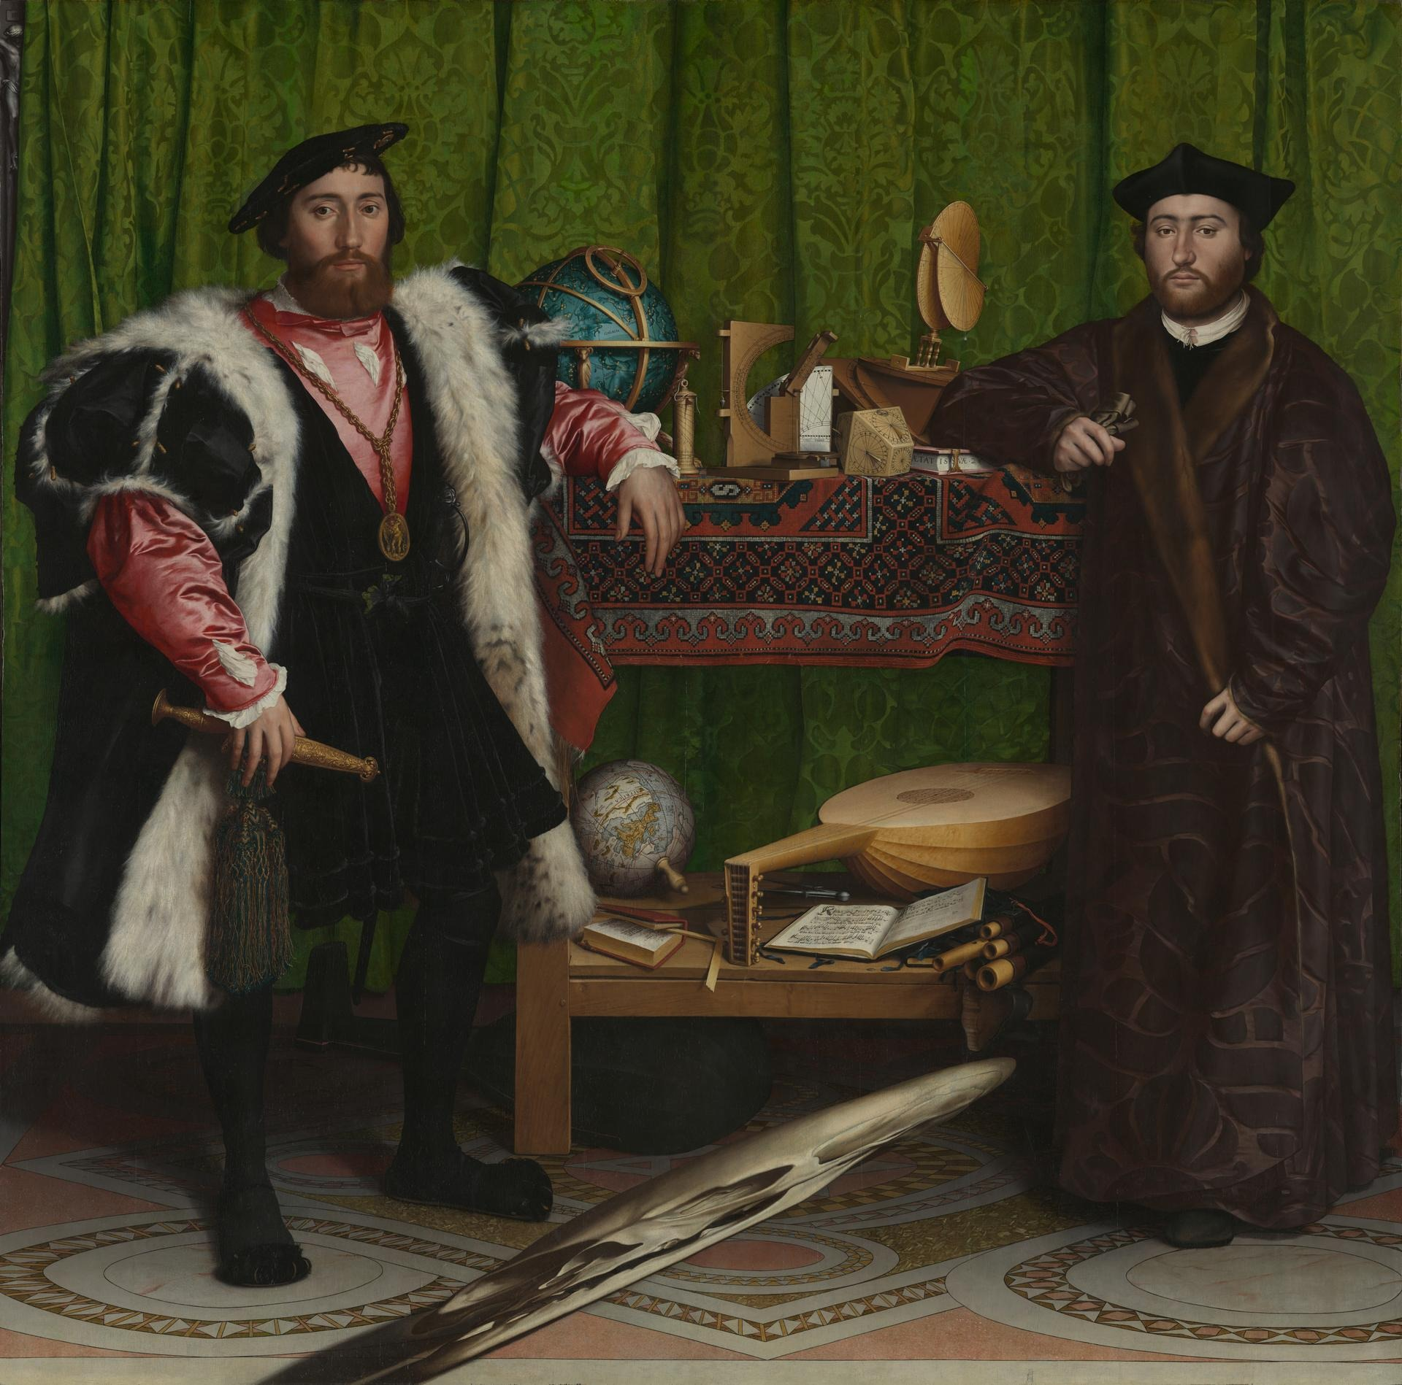
Новые принципы: государственный интерес
Что изменилось?
Упадок идеи единой христианской империи.
Появление национального суверенитета.
Внешняя политика стала делом монархов, а не аристократов.
Возникли торговые и колониальные войны (Англия vs Голландия).
100ballnik.com

Slide 4
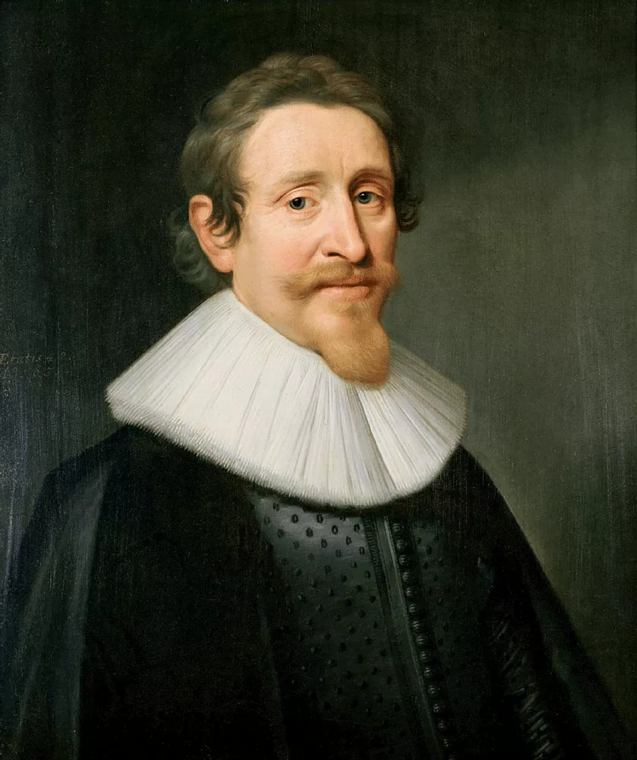
Дипломатия и право
Гуго Гроций – основатель международного права
Книга «О праве войны и мира» (1625).
Идея естественного права и справедливых/несправедливых войн.
Развитие постоянной дипломатии: посольства, церемонии, переговоры.
100ballnik.com

Slide 5
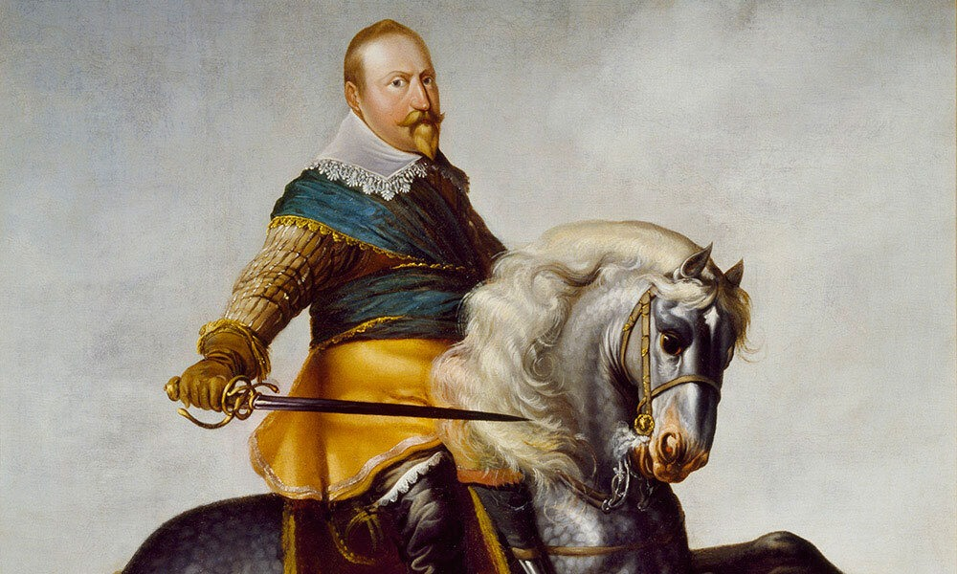
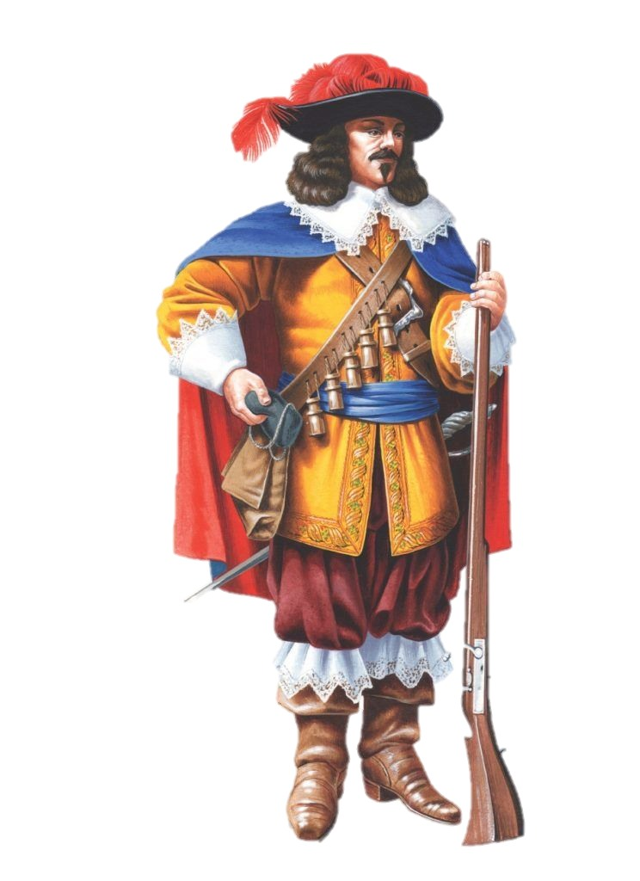
«Военная революция»
Техника и тактика
Переход к постоянным армиям (от наёмников).
Роль артиллерии и мушкетёров.
Линейное построение (Швеция – Густав II Адольф).
Рост численности армий (Франция: до 300 тыс. человек).
100ballnik.com

Slide 6
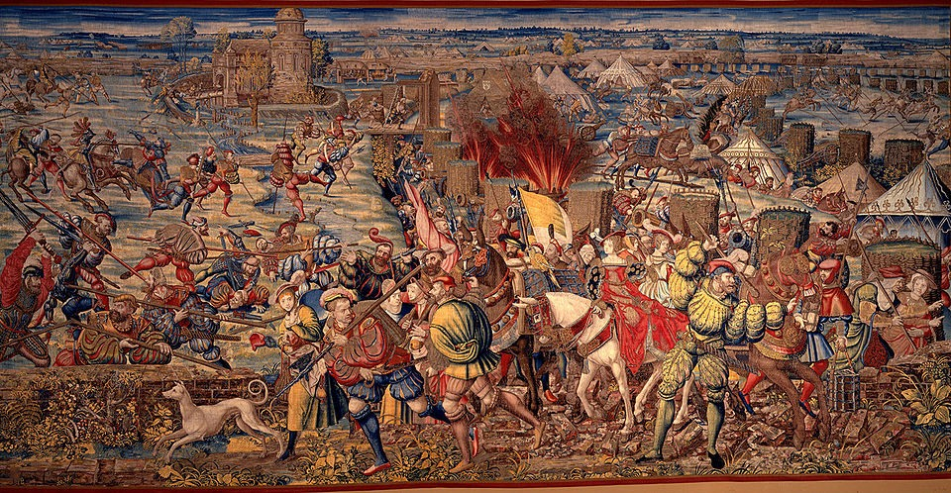
Франция vs Габсбурги
Борьба за гегемонию в Европе
Итальянские войны (1494–1559).
Окружение Франции владениями Габсбургов.
Поражение Франции при Павии (1525).
Франциск I: «Всё потеряно, кроме чести».
100ballnik.com

Slide 7
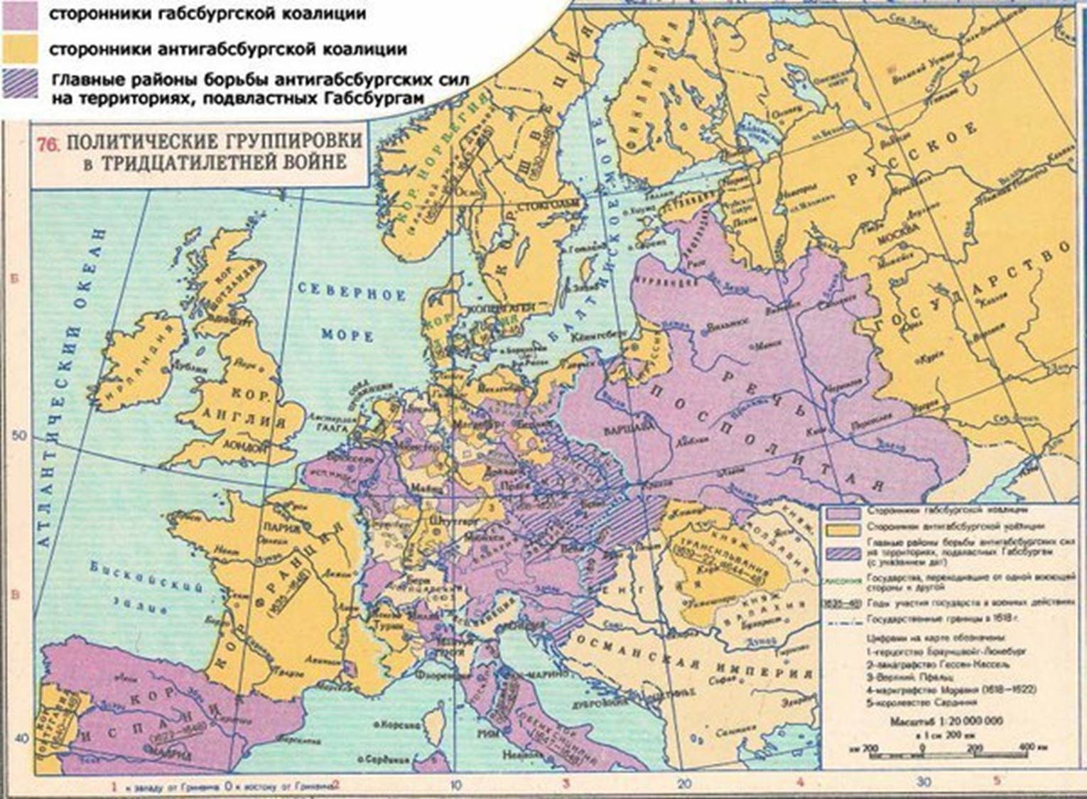
Тридцатилетняя война (1618-1648)
От религиозного конфликта к общеевропейской войне
Начало: восстание в Чехии против Габсбургов.
Участие Швеции, Дании, Франции, Испании и др.
Альбрехт Валленштейн – полководец-предприниматель.
Разорение Германии.
100ballnik.com

Slide 8
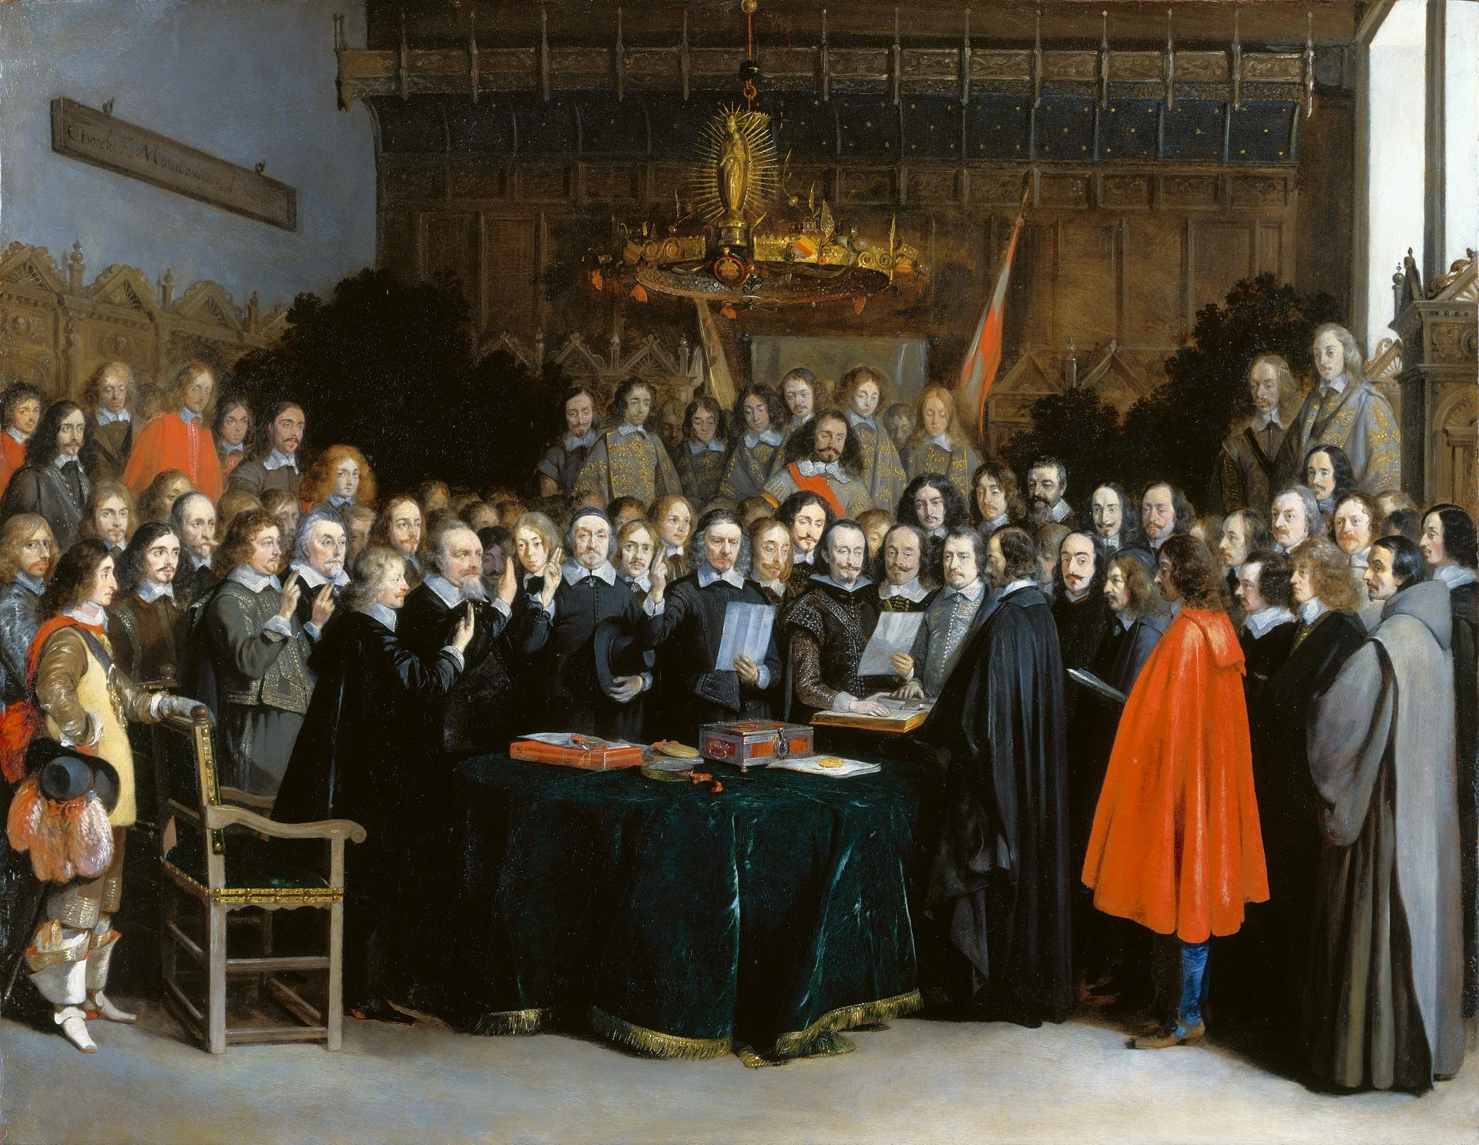
Вестфальский мир 1648 года
Основы новой системы международных отношений
Принцип государственного суверенитета.
Равновесие сил в Европе.
Признание независимости Нидерландов и Швейцарии.
Конец войн религии, победа прагматизма.
100ballnik.com

Slide 9
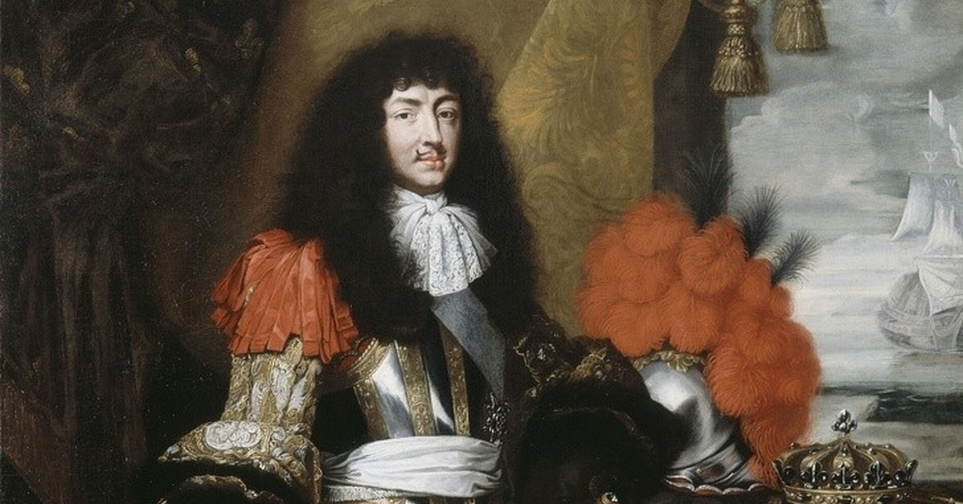
Войны Людовика XIV
Стремление к доминированию Франции
Присоединение земель в Испанских Нидерландах, Эльзасе.
Девятилетняя война (1688–1697) против коалиции Европы.
«Железный пояс» крепостей на границах.
Итог: истощение Франции, но рост её территории.
100ballnik.com

Slide 10
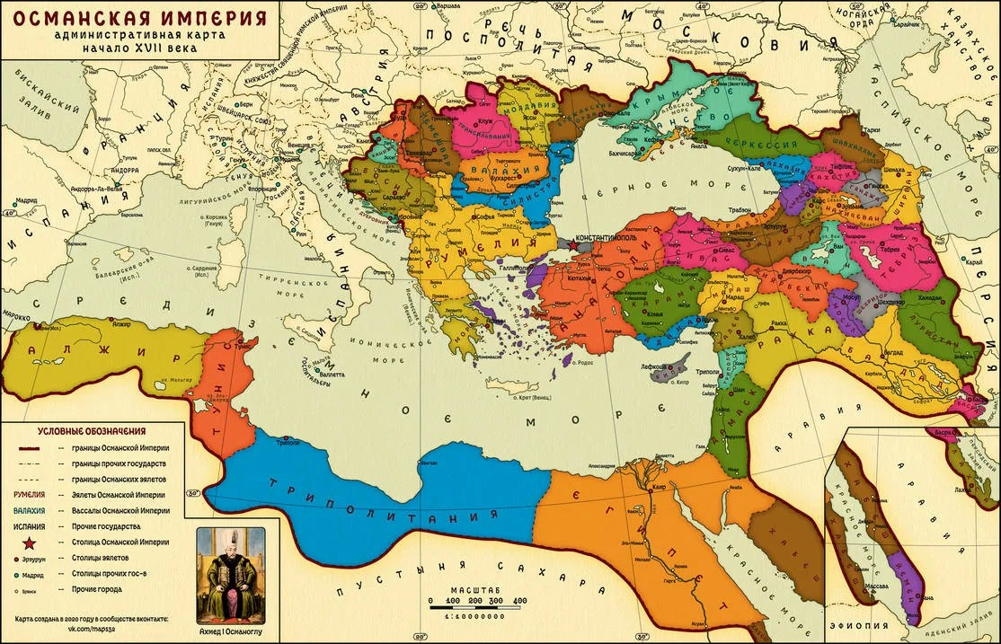
Турецкая угроза
Османская империя – вызов Европе
Битва при Лепанто (1571) – разгром турецкого флота.
Осада Вены (1683) и победа Яна Собеского.
Карловицкий мир 1699 г. – конец турецкой экспансии.
Россия вступает в борьбу за Азов.
100ballnik.com

Slide 11
Система равновесия сил
Как работал баланс власти?
Если одна страна усиливалась –
другие объединялись против неё.
Пример: коалиции против Габсбургов, затем против Франции.
Дипломатия стала инструментом сдерживания.
100ballnik.com

Slide 12
Итоги эпохи
Что изменилось в международных отношениях?
Религию сменил государственный интерес
Появилось международное право
Сложилась система баланса сил
Армии стали постоянными и профессиональными
100ballnik.com

Slide 13
Что изменили равновесие сил и государственный интерес?
Ответ на главный вопрос урока
Войны стали вестись не за веру, а за территории и торговлю
Дипломатия стала постоянной и системной
Ни одна страна не могла долго доминировать в Европе
Зародилось современное международное право
100ballnik.com

Slide 14
Выводы
XVI–XVII вв. – переход от средневековых к современным международным отношениям:
От династических и религиозных войн – к войнам за интересы государства
От рыцарских ополчений – к регулярным армиям
От власти папы и императора – к суверенитету национальных государств
100ballnik.com

Slide 15
Домашнее задание
Обязательное: §14–15 читать.
На выбор:
Подготовить сообщение о Гуго Гроции и его роли в праве.
Сравнить армию XVI и XVII вв. (таблица «до/после военной революции»).
Написать эссе: «Почему Тридцатилетняя война считается первой общеевропейской?»
100ballnik.com

